Slide 1

الدرس الرابع: القُدَّاسُ الإِلهيُّ

Slide 2
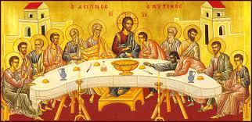
آية الدرس: :ببيتك تليق القداسة يا رب مدى الأيام“
القداس الإلهي: هي كلمة يونانية معناها الشكر، ويطلق عليها الإفخارستيا، وهو سر حضور المسيح مع المؤمنين.

Slide 3

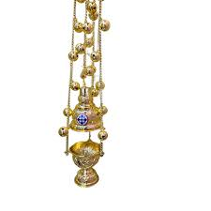
الأواني والأدوات المقدسة:
1) المبخرة: أداة ترمُزُ للبشارة يوضع فيها البخور.
2) الشمعة: ترمز لنور الرب يسوع المسيح الذي يضيء العالم

Slide 4
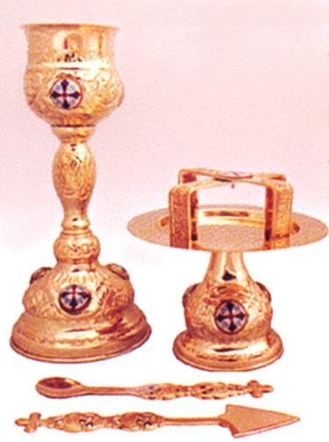
3) الملعقة: أداة يناول الكاهن بها
المؤمنين.
4) النجم: أداة توضع فوق الصينية إشارة للنجم الذي قاد المجوس لمغارة بيت لحم.
5) الحربة: أداة حادة طعن بها الجنود جنب السيد المسيح وهو مصلوب.
6) الكأس: وعاء يُصب فيه النبيذ والماء المقدمان للذبيحة الإلهية.

Slide 5
كيف نتهيأ للمشاركة في القداس الإلهي؟
1) الإعتراف بخطايانا للأب الروحي (الكاهن) في الكنيسة.
2) مصالحة أي إنسان بينك وبينه أي خلاف.
3) الانقطاع عن تناول الطعام قبل ست ساعات من بدء القداس.
4) الحشمة باللباس

Slide 6
مع أطيب الأمنيات

